Slide 1
Kubectl 커맨드
순천향대학교
컴퓨터시스템연구실
유동균
24/08/19

Slide 2
쿠버네티스 복습
파드 (Pod)의 특징
쿠버네티스의 기본적인 단위
복수의 컨테이너를 포함
내부 컨테이너들의 IP주소와 포트번호를 공유함
일시적인 존재로 매번 초기 상태로 생성, 시작함
Kubectl get pods // Status 정보를 출력함
=> ContainerCreating // 이미지 다운로드 중, 컨테이너 생성 중 의미
=> Pending // 파드 생성 요구를 받았지만 컨테이너가 생성되지 않은 상태
=> Running // 실행 중
=> Terminating // 종료됨
=> Succeeded // 성공적으로 종료됨
=> Completed // 정상적으로 종료됨
=> Error // 컨테이너가 이상이 생겨 종료된 경우
=> Failed // 컨테이너가 이상종료했음 의미
=> Unknown // 파드 상태를 알 수 없음

Slide 3
쿠버네티스 복습
서비스
클라이언트 사용자의 요청을 파드에 전달함
파드 기동시 IP 주소를 etcd에 등록해 서비스가 이를 확인해 request를 주고받고함
컨트롤러
여러 파드들을 알맞게 사용해 제어하는 역할
디플로이먼트, 레플리카셋, 데몬셋 등을 통해 컨트롤러가 파드를 관리함

Slide 4
Kubectl 커맨드
Kubectl 커맨드 리소스타입 이름 옵션
커맨드
get // 지정한 오브젝트를 출력 및 조회
Describe // get보다 더 상세한 정보 출력
Apply // 매니페스트에 작성한 내용 반영
Create // 매니페스트에 작성한 오브젝트 생성 (이미 있으면 오류)
Delete // 오브젝트를 삭제
Config // 접속 대상의 contex를 출력, 선택
Exec // 대화형으로 커맨드를 실행
Run // 파드를 실행
Logs // 컨테이너 로그 표시

Slide 5
Kubectl 커맨드
리소스
Pod // 컨테이너 최소 기도단위
Service // 파드를 클라이언트에 공개
Endpoints // 서비스를 제공하는 파드의 IP 주소 관리
Deployment // 파드의 롤백, 제어 컨트롤러
Replicaset // 레플리카 수를 제어 컨트롤러
Job // 배치 처리 관리
Daemonset // 모든 노드에 파드를 배치하는 컨트롤러
Namespace // k8s 클러스터를 논리적으로 분할

Slide 6
오브젝트 작성
$ kubectl create –f manifest.yml
매니페스트 파일로부터 오브젝트 생성
$ kubectl create -f <url>
Url로부터 오브젝트 생성
$ kubectl delete –f manifest.yml
매니페스트 파일로부터 삭제
$ kubectl delete service webservice
서비스 이름으로 삭제
$ kubectl config view $ kubectl get pods
파일 설정 표시 파드의 내용 출력 한줄 표시

Slide 7

클러스터 구축
Master node 1대
Worker node 2대
OS: Ubuntu Server, desktop
구성은 kubeadm 사용
쿠버네티스가 Docker 컨테이너 지원을 종료해서 cri-docker를 추가 설치해 사용
웹서비스 애플리케이션을 컨테이너화 시켜 pod형태로 배포해 쿠버네티스로 사용, 배포하기

Slide 8
Master node
Swap Memory 비활성화
Golang 설치

Slide 9
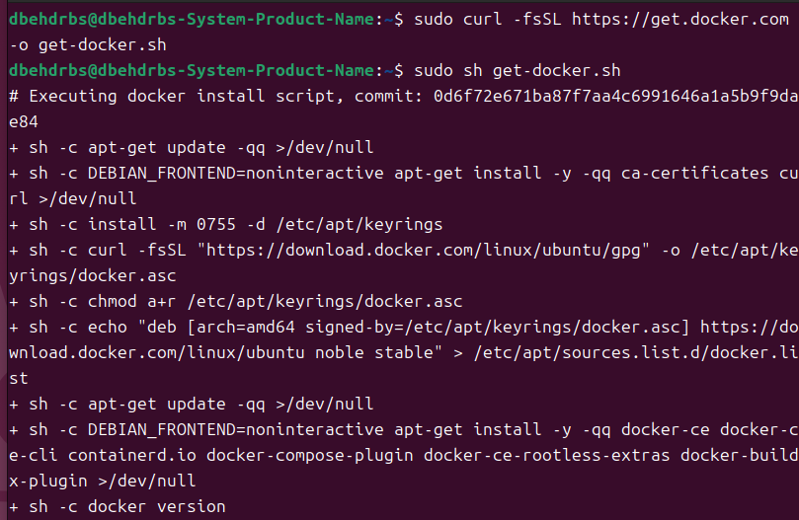
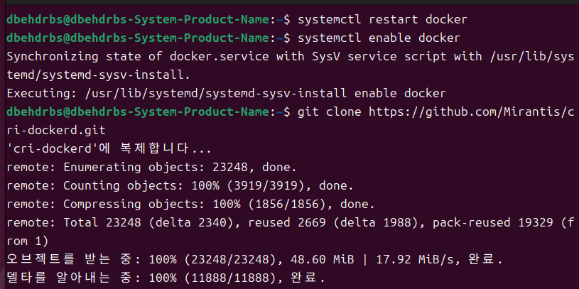
Docker 설치 그리고 cri-docker 설치

Slide 10
참고할 내용
https://junkmm.tistory.com/3#Kubernetes%20%ED%81%B4%EB%9F%AC%EC%8A%A4%ED%84%B0%20%EA%B5%AC%EC%84%B1-1
https://jbground.tistory.com/107

